Slide 1

Árboles de decisión
Repaso (sí, entra en el parcial)

Slide 2

¿Qué son?
Son una técnica de aprendizaje supervisado que predice valores de respuestas mediante reglas de decisión preestablecidas
Se pueden usar tanto en problemas de clasificación como de regresión

Slide 3
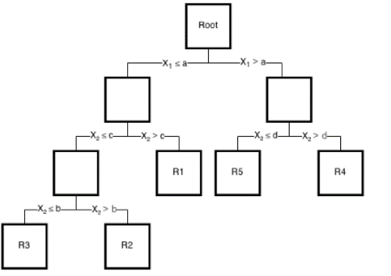
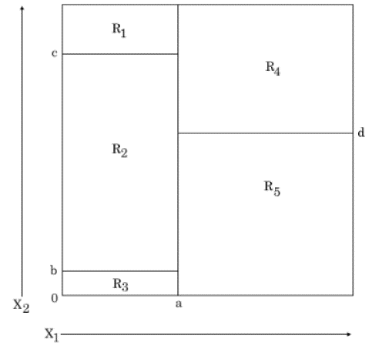
Nodos de decisión
Funcionan al dividir el espacio de la característica en varias regiones rectangulares simples
Están conformados por nodos de decisión y nodos de respuesta (hojas)
Hojas de decisión

Slide 4
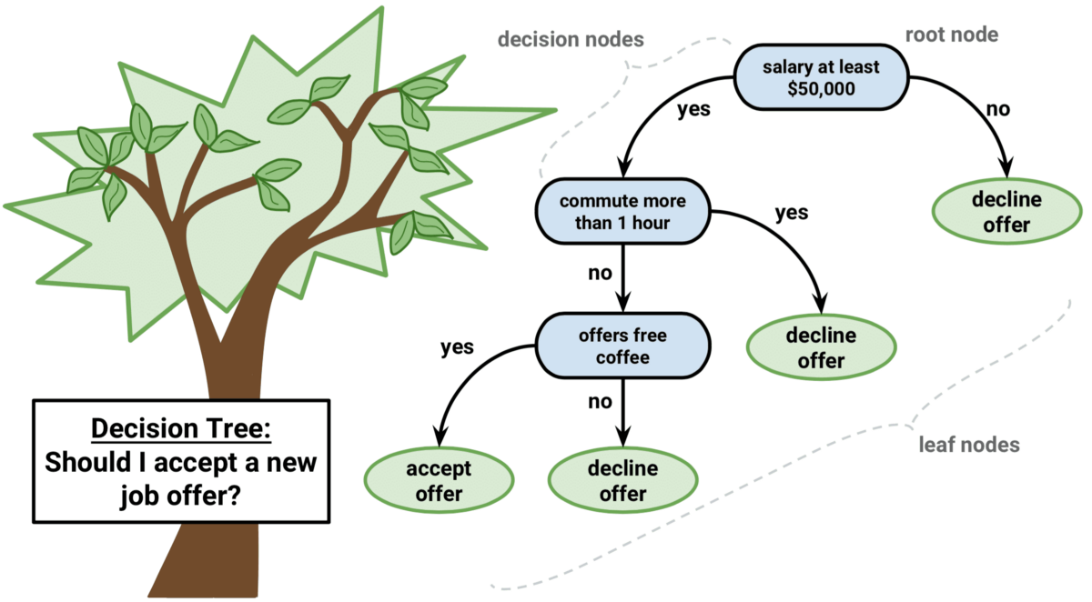
La estructura jerárquica de un árbol de decisión nos lleva al resultado final recorriendo los nodos del árbol. Cada nodo consiste en un atributo que se divide a su vez en más nodos a medida que descendemos por el árbol. Pero, cómo decidimos:
¿Qué atributo debe colocarse en el nodo raíz? → el más informativo
¿Qué características actuarán como nodos internos? → los siguientes más informativos

Slide 5
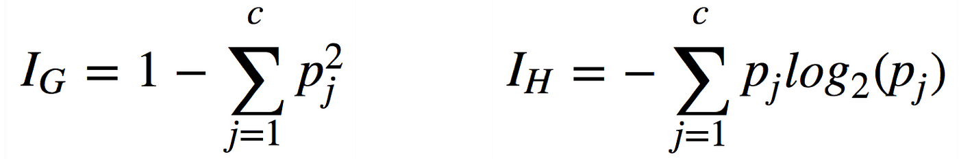
Criterión de impureza
¿Más matemática? Mejor me anoto en psicología (no funciona así)
Coeficiente Gini
Entropía
Probabilidad de que una variable particular se clasifique erróneamente cuando se elige al azar.
Va entre 0 y 1, donde:
“0” denota que todos los elementos pertenecen a una determinada clase (puro)
“1” significa que los elementos se distribuyen aleatoriamente entre varias clases (impuro)
Medida del desorden dentro de un nodo.
También va entre 0 (puro) y 1 (impuro)

Slide 6
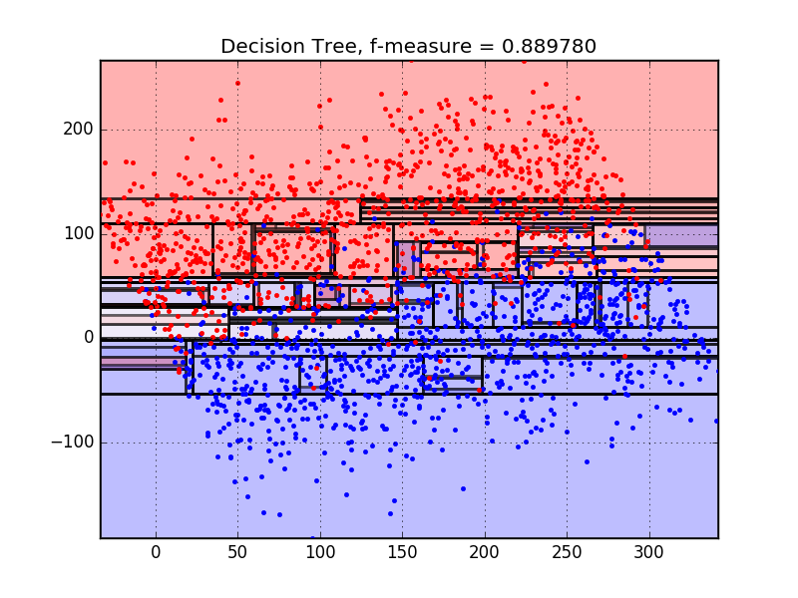
Desventajas
¿Por qué siempre hay problemas?
Un árbol de decisión sobreajustará los datos si seguimos dividiendo hasta que el conjunto de datos no pueda ser más puro. En otras palabras, ¡el modelo clasificará correctamente todos y cada uno de los ejemplos si no dejamos de dividir!

Slide 7
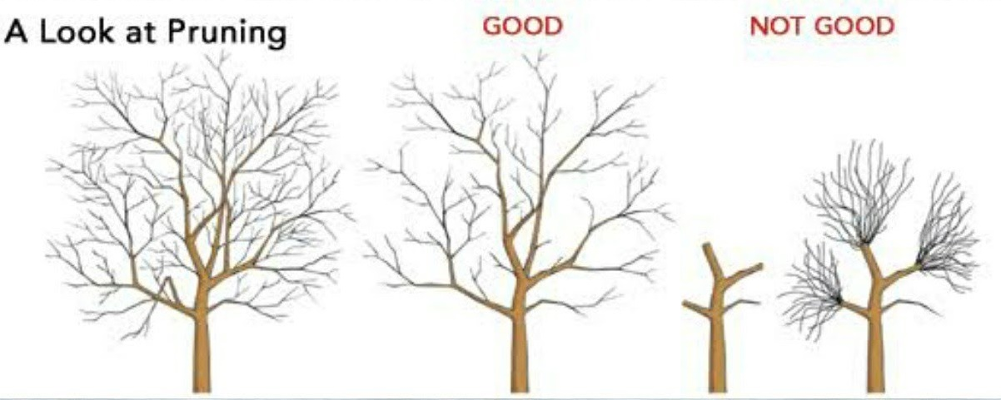
¿Cómo afrontamos el sobreajuste?
Hay tres maneras:
Pre-poda:
Ajuste de los hiperparámetros del modelo antes del entrenamiento, incluyendo max_depth, min_samples_leaf, min_samples_split.
Post-poda:
Permite que el modelo de árbol de decisión crezca hasta su profundidad máxima y, a continuación, elimina las ramas del árbol. ccp_alpha.
Ensamble – Random Forest
Múltiples árboles de decisión.

